Slide 1
pH, hydrolýza solí
PaedDr. Ivana Töpferová
Střední průmyslová škola, Mladá Boleslav, Havlíčkova 456
CZ.1.07/1.5.00/34.0861
MODERNIZACE VÝUKY

Slide 2
Anotace: výuková prezentace v prvním ročníku studia
Předmět: chemie
Ročník: I. ročník SŠ
Tematický celek: anorganická chemie
Klíčová slova: autoprotolýza vody, pH, iontový součin vody, indikátor, hydrolýza solí
Forma: vysvětlování, demonstrace
Datum vytvoření: 25. 8. 2013

Slide 3
Autoprotolýza vody
Autoprotolýza (autoionizace vody) je chemická reakce, během níž se dvě molekuly vody přemění na oxoniový kation H₃O⁺ a hydroxidový anion OH⁻.
H₂O + H₂O H₃O⁺ + OH⁻
K_{V} = [c(H₂O)]² = c(H₃O⁺).c(OH⁻)
iontový součin vody
c(H₃O⁺) - molární koncentrace oxoniových iontů
c(OH⁻) - molární koncentrace hydroxidových iontů

Slide 4
Autoprotolýza vody a pH
Při teplotě 25° C je K_{V} = 10⁻¹⁴ mol².l⁻², protože
c(H₃O⁺)= 10⁻⁷ mol.l⁻¹ = c(OH⁻)= 10⁻⁷ mol.l⁻¹.
Roztok je neutrální.
Zvětší-li se rozpuštěním kyseliny ve vodě c(H₃O⁺), bude roztok kyselý: c(H₃O⁺)> c(OH⁻)
Zvětší-li se rozpuštěním zásady ve vodě c(OH⁻), bude roztok zásaditý: c(H₃O⁺)< c(OH⁻)
Ke stanovení kyselosti a zásaditosti byla zavedena stupnice pH: pH = -log c(H₃O⁺)
pH = 0 až 14

Slide 5
Kyselost a zásaditost roztoků
pH < 7 roztok je kyselý
Čím víc je v roztoku oxoniových kationtů, tím je roztok kyselejší.
pH = 7 roztok je neutrální
Neutrální roztok obsahuje stejný počet H₃O⁺ a OH⁻ iontů.
pH > 7 roztok je zásaditý
Pokud je v roztoku více aniontů OH⁻ než kationtů H₃O⁺, je roztok zásaditý.
Obr. 1 Stupnice pH

Slide 6
Obr. 2 pH

Slide 7
Kyselost a zásaditost roztoků
Podstatou kyselosti a zásaditosti roztoků je koncentrace oxoniových kationtů H₃O⁺ a hydroxidových aniontů OH⁻ v roztoku.
Oxoniový kation způsobuje kyselost roztoku.
Hydroxidový anion způsobuje zásaditost roztoku.
Čím je hodnota pH menší, tím je roztok kyselejší, a čím je větší, tím je roztok zásaditější.

Slide 8
Acidobazické indikátory
Kyselost a zásaditost vodných roztoků lze měřit acidobazickými indikátory (papírky, roztoky):
látky, které mají jinou barvu v kyselém, zásaditém a neutrálním prostředí
pH-metry: přístroje pro přesné měření pH
Pokus: reakce kyselin a zásad s indikátory
barva indikátoru | lakmus | fenolftalein | methyloranž | methylčerveň
kyselina | červený | bezbarvý | červená | červená
zásada | modrý | červenofialový | žlutá | žlutá

Slide 9
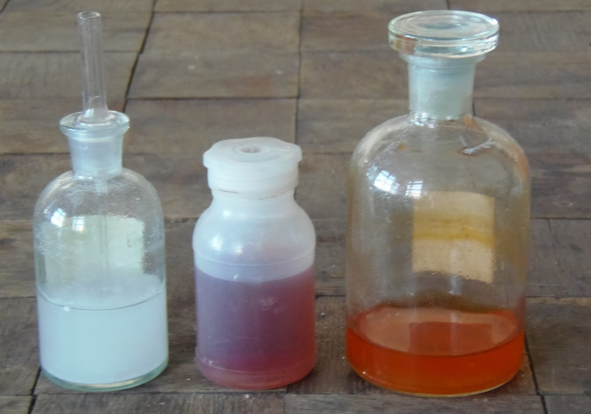
Roztoky indikátorů
methyloranž
methylčerveň
fenolftalein
Obr. 3 Roztoky indikátorů

Slide 10
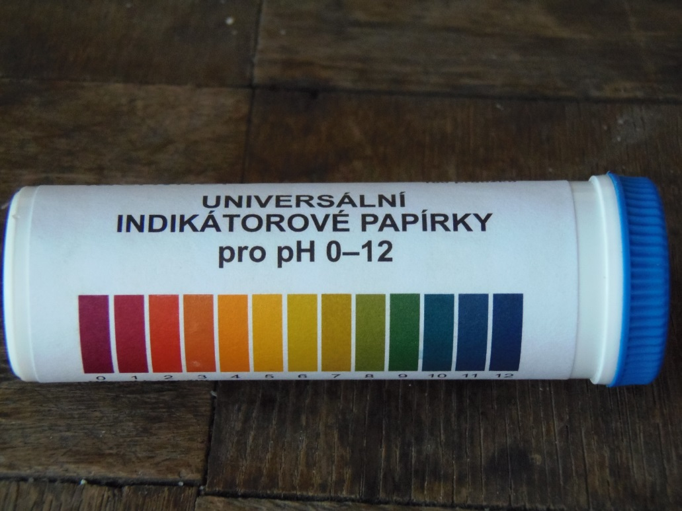
Acidobazické indikátory
Univerzální indikátorové papírky jsou napuštěny vhodnou směsí indikátoru, jejich zbarvení se postupně mění se změnou pH a porovnává se
s barevnou stupnicí.
Obr. 4 Univerzální indikátorové papírky

Slide 11
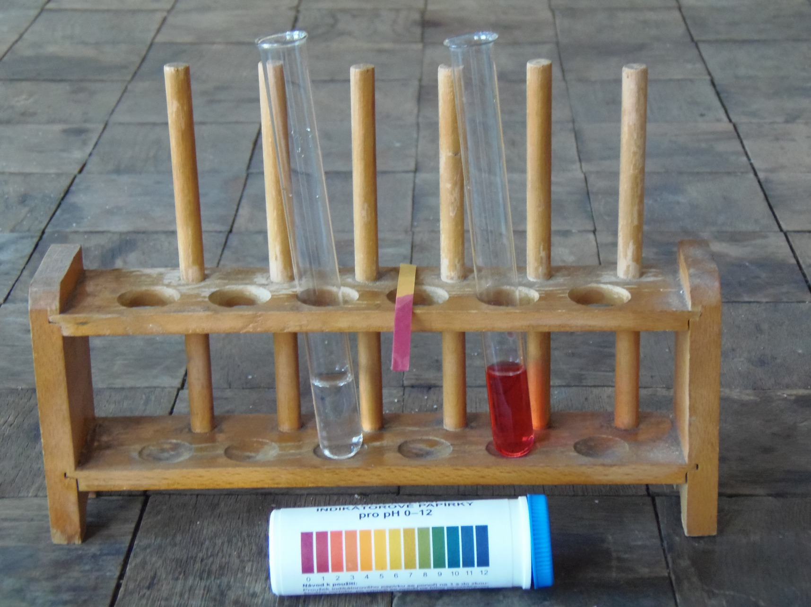
Obr. 5 Kyselina + fenolftalein; +univerzální indikátorový papírek; + methyloranž

Slide 12
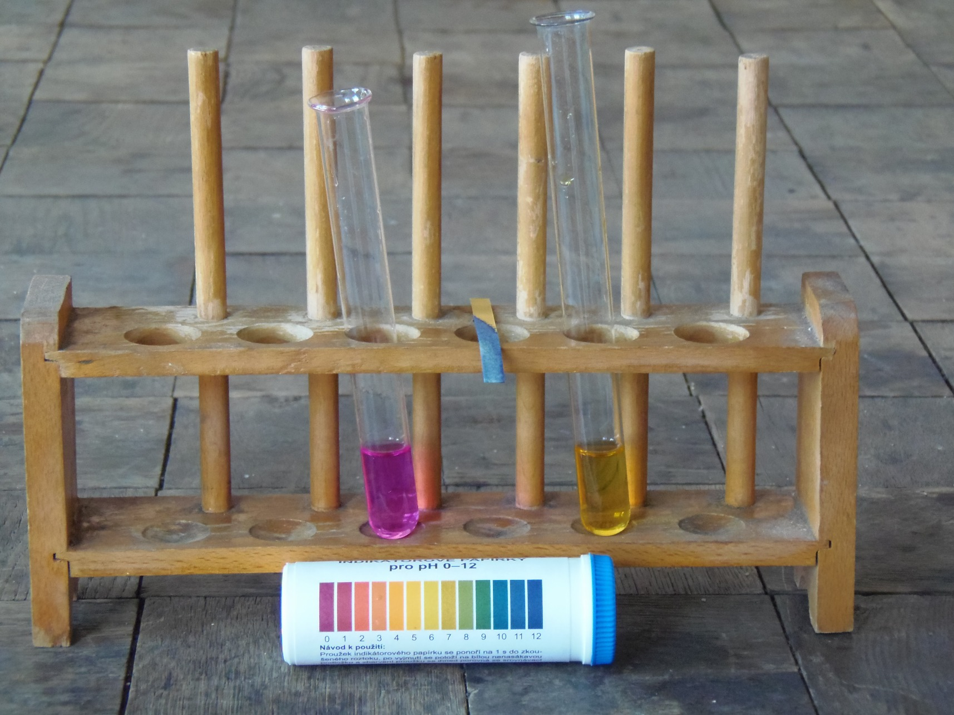
Obr. 6 Zásada + fenolftalein; +univerzální indikátorový papírek; + methyloranž

Slide 13
Acidobazické indikátory
Jsou to přírodní nebo uměle vyrobené organické látky, které mění barvu v závislosti na prostředí.
Použití v praxi:
při vývoji a výrobě léků
při čistění odpadních vod
při určování kyselosti potravin
k určování kyselosti půd

Slide 14
Hydrolýza solí
reakce roztoku soli s vodou, při které se zvětšuje v roztoku koncentrace oxoniových kationtů nebo hydroxidových aniontů, tj. mění se pH
sůl slabé kyseliny a silné zásady (Na₂CO₃, Na₂SO₃, Na₂S, K₃PO₄, ...)
Př. Na₂CO₃ 2 Na⁺ + CO₃²⁻
CO₃²⁻ + H₂O HCO₃⁻ + OH⁻
OH⁻ - způsobuje zásaditost roztoku

Slide 15
Hydrolýza solí
2) sůl silné kyseliny a slabé zásady (NH₄Cl, Pb(NO₃)₂, FeCl₃, CuSO₄, ...)
Př. NH₄Cl NH₄⁺ + Cl–
NH₄⁺ + H₂O NH₃ + H₃O⁺
H₃O⁺- způsobuje kyselost roztoku
3) sůl silné kyseliny a silné zásady (NaCl, KNO₃, Na₂SO₄, KBr, KClO₄, ...)
4) sůl slabé kyseliny a slabé zásady ( NH₄HCO₃, (NH₄)₂CO₃, octan amonný, ...)
Ionty vzniklé rozpuštěním soli ve vodě jsou stabilní a roztok soli je neutrální.

Slide 16
Seznam obrázků:
Obr. 1 pH. Zdroj: www.zschemie.euweb.cz. [online]. [vid. 25.8.2013]. Dostupné z:
Http://www.zschemie.euweb.cz/kyseliny/pH.jpg
Obr. 2 až 6 foto Ivana Töpferová

Slide 17
Použité zdroje:
ŠIBOR, J., PLUCKOVÁ, I., MACH, J. Chemie pro 8. ročník. Úvod do obecné a anorganické chemie. Brno: NOVÁ ŠKOLA, s.r.o., 2010. ISBN 978-80-7289-133-7.
BANÝR, J., BENEŠ, P. A KOLEKTIV. Chemie pro střední školy. Praha: SPN, a.s., 1995. ISBN 80-85937-11-5.
ŠKODA, J., DOULÍK, P. Chemie 8 učebnice pro základní školy a víceletá gymnázia. Plzeň: Fraus, 1.vydání, 2006. ISBN 80-7238-442-2.
FLEMR, V., DUŠEK, B. Chemie I pro gymnázia (obecná anorganická chemie). Praha. SPN, a.s., 2001. ISBN 80-7235-147-8.

